Slide 1
アプリ プログラミングシート
Python(Brython)による
タートルグラフィックス編

Slide 2
学習目標
観点 | 学習目標
知識・技能 | 複数種類の機能（関数）を、適切な順序で呼び出して、意図通りの結果を得る（※図形を描く）ことができる。 繰り返し制御構造や条件分岐制御構造を組み入れて、複雑な処理の流れを実現する（※複雑な図形を描く）ことができる。
思考力・判断力・表現力 | 初期の条件（※描画の開始地点）と終了条件（※描画の終了地点）を把握して、どのような手順を踏めば問題を解決できるか（※開始地点から終了地点まで描画する）を考えている。 意図した通りの図形を描画させるために、繰り返し制御構造や条件分岐構造で用いる値や条件を適切に判断している。 複数種類の機能（関数）や、繰り返し制御構造・条件分岐構造を組み合わせて、特徴のある図形を表現している。
態度 | 粘り強く試行錯誤を積み重ねて、意図した通りの動作を実現している。

Slide 3
単元の流れ
コマ | 内容 | 狙い
1 | タートルグラフィックスの仕組みを理解する | ペンを操作する命令（関数）を、順に呼び出すことで、順に描画することができることを確認する。 ペンを操作する命令（関数）には、複数の種類があり、それぞれ名前が異なること、小かっこ（引数）を使って指示に詳細情報を与えられることを簡単に確認する。 ペンを操作する命令（関数）の引数の値を変えて、実際に描画させてみる。
2 | 様々な方法でペンを操作し、目的の位置まで描画する | 順次実行の制御構造を用いて、目的の位置まで線を描く。 繰り返し制御構造を用いて、目的の位置まで線を描く。 繰り返し制御構造と条件分岐構造を組み合わせて、目的の位置まで線を描く。
3 | 様々な方法でペンを操作し、任意の図形を描画する | タートルグラフィックスで描画させる図形を計画する。 ペンを操作する関数・引数を組み合わせて、計画した図形を描画する。 繰り返し制御構造を用いて、複雑な幾何学的図形を描画する。
必ずしも３コマ使う必要は無い。
２コマ目の時点で、自由な図形描画に取り組める生徒もいる

Slide 4
1コマ目の指導
過程 | 内容
導入 | タートルグラフィックスを用いて、絵を描くプログラムを学ぶこと、プログラムの実行環境が備える様々な機能を呼び出すことを学ぶことを伝える。 アプリのインポートを促す。
展開1 | アプリの動作をデモンストレーションする。 画面に座標系（X軸、Y軸）が表示されるので、今回のタートルグラフィックスの座標系の設定を説明する（原点（0,0）、右端（150,0）、上端（0,150）、左端（-150,0）、下端（0,-150））。 次に、初期の動作結果（画面右上に赤い円を描いたこと、ペンが持ち上げられて、画面左下にペンが移動したこと、ペンの色が変わり、ペンが画面に置かれて画面左下から右上に向かって短い線が引かれたこと）を確認する。 続いて、その結果をもたらしたプログラムの部分を確認する。 「左下から右上方向に向かって線を伸ばす」部分の、関数の引数を変更して、右上の赤い円の中まで線を伸ばす方法を考えさせ、プログラムを編集させる。
展開2 | まず、プログラムの一部を（削除するのではなく）コメントにすることで、実行しないようにできること、メモを書くことができることを確認させる。 プロジェクトの中のプログラムには、別解がコメントアウトしてある。既存の解をコメントアウトした後、別解のコメントを外し、保存してプログラムを実行してみる。 最後に、ペンを操作する複数の関数と、その引数を利用させて、様々な方法で、開始地点（画面左下）から終了地点（赤い円の範囲）へ線を描かせる。

Slide 5
2コマ目の指導
過程 | 内容
導入 | 前回までの学習内容を振り返る。 Monaca Educationにログインし、既存のプロジェクトをインポートした タートルグラフィックスという仕組みで、図形描画をした タートルグラフィックスへの命令を上から順に書く。プログラムは上から順に実行される。 命令は関数といい、関数には引数を渡すことで様々な動作を指示することができる。 今回は、繰り返し制御構造を学ぶことを伝える。同じ処理を何度も繰り返して実行させることで、複雑な図形を描くプログラムを、短い行数で実現できることを伝える。
展開 | 別解の一つは、繰り返し制御構造を利用している。動作を見た後、Pythonのfor文の箇所を確認する。 繰り返し制御構造をさらに学ぶため、繰り返しの回数を変更する。繰り返し回数を変更すると、繰り返す処理の詳細（直線の長さや、回転の角度）を調整する必要が生じる。赤い円内に到達させられるよう、工夫させる。 繰り返し制御構造に加えて、条件分岐も組み合わせてみる。「水平に線を引く」・「垂直に線を引く」を交互に行うと、ジグザグの線が引ける。奇数回めと偶数回めで、曲がる方向を左右に変えるとジグザグの線になることを学ぶ。
まとめ | 繰り返しの制御構造を理解して、終了地点（赤い円の中）に到達できるようになれば、本コマの指導は成功とする。

Slide 6
3コマ目の指導
過程 | 内容
導入 | 前回までの学習内容を振り返る。 Monaca Educationにログインし、既存のプロジェクトをインポートした タートルグラフィックスという仕組みで、図形描画をした タートルグラフィックスへの命令を上から順に書く。プログラムは上から順に実行される。 命令は関数といい、関数には引数を渡すことで様々な動作を指示することができる。 penup()、pendown()、circle()、goto()、forward()、left()、right()など 繰り返し制御構造を用いると、同じ処理を複数回実行できる。「同じ処理を複数回」とはいえ、繰り返すときの条件（タートルグラフフィックスなら、ペンの位置）が異なるので、実行結果が異なる。 今回は、自由に図形を描画することを伝える。
展開 | いきなりプログラムを書くのではなく、紙に書いて検討することを勧める。 ラフなスケッチを描き、線の始点や終点、ペンの方向を変える点、方向を変える時の角度、ペンを上げ下げする点、ペンの色を変える点などの座標を確認する。 実際にプログラムを書いて、実行する。 意図した通りに描けないところを見つけ、修正する。 複雑な図形を描く場合、図形を部品に分解した上で、部品ごとに「プログラムを書く→実行して試す」を行うよう指導する。
まとめ | タートルグラフィックスの関数を使い分け、適宜引数を指定しながら、自由に描画する 順次制御構造と、繰り返し制御構造、条件分岐構造を使って描画する 関数と引数を使い分けて、順次実行のプログラムを書き、意図した描画ができることが本時までの最低限の目標である。 繰り返し制御や条件分岐構造を使って意図した図形を描画したり、繰り返し制御・条件分岐を調整して描画結果を変更したりすることができたら、目標を達成したものとする。

Slide 7
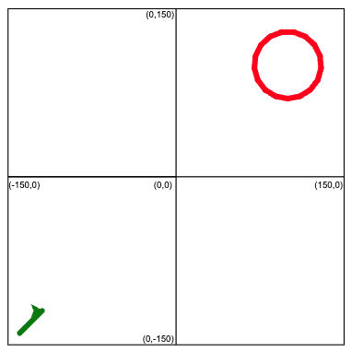
タートルグラフィックス
アプリの概要
プロジェクトをIDEで開くと、座標が表示され、ペンが画面中央から右上に移動した後、赤い線で円を描きます。次にペンは左下に移動して、緑色の線を描きます。
タートルグラフィックスの様々な機能（関数）を順次呼び出して、図形を描く方法を学びます。
学習内容
要素技術 | 内容
タートルグラフィックスの諸機能 | 「キャンバスにペン先を付ける」「ペン先を上げる」「ペンの色を変える」「円を描く」「指定の量だけ前に進む」「指定の座標までペンを移動させる」「指定した角度だけ右に回る」「指定した角度だけ左に回る」などの命令があります。これらの命令をうまく組み合わせて利用すれば、様々な絵を描画できます。
関数 | 関数とは、よく使われる機能を一まとめにして名前をつけ、その名前で機能を呼び出せるようにしたものです。 タートルグラフィックスの様々なペンの操作・機能は、Python言語の関数として実現されているため、関数の使い方（正しい名前で呼び出す・引数に適切な値を指定する）を学ぶことができます。
順次実行 | プログラムのファイルに書いてある順に、上から処理を実行していく制御構造です。 タートルグラフィックスでは、ペンの位置や色・太さ・座標や移動の量などの動作を、順次指示するかたちでプログラミングしていきます。
繰り返し制御構造 | ひとかたまりの処理を、繰り返し実行する制御構造です。本教材では、Python言語のfor文を紹介しています。 「直進・左に90度回転・直進・右に90度回転」というひとかたまりの処理を、開始地点から数回繰り返すことで、右上の終了地点に向かわせます。 直進する量や、回転する角度を様々に指定することで、様々な線を描くことができます。
条件分岐構造 | 条件によって、処理を分岐させる制御構造です。本教材では、Python言語のif文を紹介しています。 繰り返し制御構造と組み合わせることで、幾何学的な模様を少ない行数のプログラムで描くことができます。

Slide 8
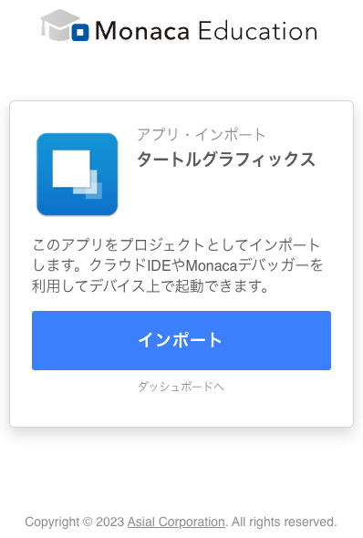
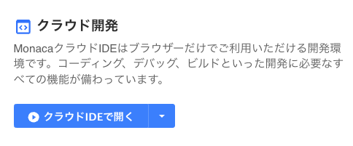
タートルグラフィックスを動かしてみよう
サポートページから 「タートルグラフィックス」をクリック
Monacaプロジェクトとして
インポートして、IDEで開く
座標軸と、終了地点の円、
開始地点から右斜め上に進んだ線が描画されることを確認する
プログラムを読んでみよう
（python.pyファイルの61行目〜）
①記号#の前が命令で、後ろはコメント
t.penup() # ペン先を上げる
# 右上にゴールの円を描く
t.goto(100,70) # ペン先を(100,70)に移動
t.width(5) # ペンの太さを指定
t.color("red") # ペン先の色を指定（※デフォルトは黒）
t.pendown() # ペン先をおろす
t.circle(30) # 円を描く
# スタート地点へ移動
t.penup()
t.goto(-140,-140) # スタート地点の座標(-140,-140)
# 描画スタート
t.color("green")
t.pendown()
# 解答例1: 右上の円の中まで線を伸ばすには？
t.goto(-120,-120) # 座標(-120,-120)まで進む
②ペン先を指定の座標へ移動する
②ペンの太さ・色を指定する
③この時点のペンの位置と向きを基準に、
「左に30」の位置を中心にして、円を描く
④ペン先を持ち上げて、
指定の座標へ移動
⑤ペンの色を緑に指定して、
ペン先を下げる（キャンバスに置く）
⑥ペンを指定の座標まで進める

Slide 9
タートルグラフィックスの様々な機能（関数）
指定した座標まで線を引いたり、円を描いたり、ペン先を上げたり下げたり…これらの機能は関数（function）と呼ばれる仕組みです。
関数の中には、小かっこ（）を使って値を指定して、動作の詳細を決めることができるものもあります。
タートルグラフィックスでは、以下のような関数が利用できます（※代表的なものを取り上げています）。
できること | 関数名 | 使い方・使用例
ペンを上げる | penup() | ペン先を持ち上げる。ペン先が上がっている間は、ペンを移動させても線は描かれない。 t.penup()
ペンを下げる | pendown() | ペン先を下げる（キャンパスに付ける）。ペン先が下がっているときにペンを移動させると、線が描かれる。 t.pendown()
色を指定する | color('色名') | ペンの色を指定する。指定した後でペン先を移動すると、その色で線が描かれる。 t.color('red') , t.color('green') など
ペンの太さを変える | width(太さ) | ペンの太さを指定する。 指定した後でペン先を移動すると、その太さで線が描かれる。 t.width(5)
ペンを指定位置まで移動する | goto(x座標,y座標) | ペンの元の位置に関係なく、ペン先を指定の位置まで移動する。ペンの方向は元のまま変わらない。 t.goto(-140, -140)
ペンを（指定した数だけ）前に進める | forward(進む量) | ペンの現在の位置から、今向いている方向に向かって、小かっこで指定された量だけ進める。 t.forward(220)
ペンを（指定した度数だけ）右に回転させる | right(回転する度数) | ペンの向きを、現在の向きから右回りで、指定された角度だけ回転する。 t.right(90)
ペンを（指定した度数だけ）左に回転させる | left(回転する度数) | ペンの向きを、現在の向きから左回りで、指定された角度だけ回転する。 t.left(90)
円を（指定した半径で）描く | circle(半径) | ペンの現在の位置・向きを基準に、左に指定された半径分だけ離れた点を中心に、円を描く。 t.circle(30)
文字を表示する | write('文字') | ペンの現在の位置に、指定された文字を書く。 t.write('(0,0)')

Slide 10
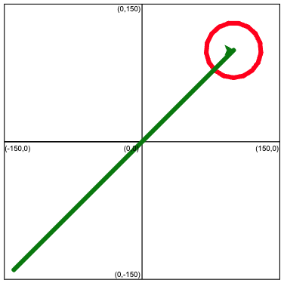
カスタマイズ① 線を円の中まで伸ばしてみよう
goto()の小かっこの中で指定している線の行き先（終点）の座標を、円の中の座標にする
プログラムを変更
# スタート地点へ移動
t.penup()
t.goto(-140,-140) # スタート地点の座標(-140,-140)
# 描画スタート
t.color("green")
t.pendown()
# 解答例1: 右上の円の中まで線を伸ばすには？
t.goto(-120,-120) # 座標(-120,-120)まで進む
goto(x座標,y座標)の小かっこの値を
適切なものに変更する
30
タートルグラフィックスでは、ペンの位置・向きを基準に、左に指定された半径だけ離れた箇所を中心として、円を描く
70
(100,70)
100
# 解答例1: 右上の円の中まで線を伸ばすには？
t.goto(100,100) # 座標(-120,-120)まで進む

Slide 11
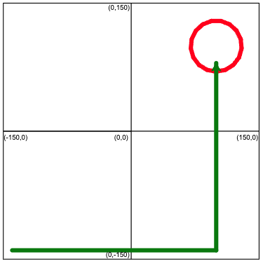
カスタマイズ② 線を円の中まで伸ばしてみよう
いろいろな方法で、左下の開始地点から、線を右上の円まで線を伸ばしてみよう
プログラムを変更
開始地点の状態
開始地点は、X座標:-140、Y座標:-140
開始地点にペンが移動してきたとき、ペンは右を向いている
終了地点
円は中心の座標が（100,100）、半径30
移動
ペンを直進させる
ペンを左に回転させる
ペンを直進させる
(100,100)
(-140,-140)
# 解答例1: 右上の円の中まで線を伸ばすには？
# t.goto(100,100) # 座標(-120,-120)まで進む
# 描画（解答例2）
t.forward(240) # forward(): ペンが向いている方向へ進む
t.left(90) # 左に90度、ペンの向きを変える
t.forward(220)
①前の回答は、先頭に
#を付けて、コメントにする
②直進→左に回転→直進
の順に、関数を呼び出す

Slide 12
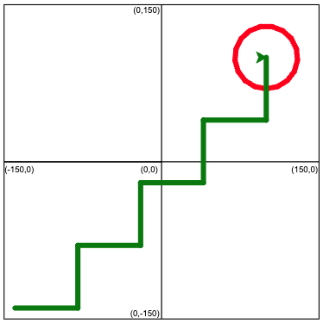
カスタマイズ③ 繰り返し制御構造を使ってみよう
いろいろな方法で、左下の開始地点から、線を右上の円まで線を伸ばしてみよう
繰り返し制御構造を使ってみよう
プログラムを変更
開始地点の状態
開始地点は、X座標:-140、Y座標:-140
開始地点にペンが移動してきたとき、ペンは右を向いている
終了地点
円は中心の座標が（100,100）、半径30
「ひとかたまりの移動の動作」を繰り返す
ペンを60、直進させる
ペンを左に90度回転させる
ペンを60、直進させる
ペンを右に90度回転させる
この形を4回、続けて描いている
Python言語のfor文という仕組みで、繰り返しを制御できる
for i in range(1,？): # ？のところに数を入れてみよう
t.forward(60)
t.left(90)
t.forward(60)
t.right(90) # 右にペンの向きを変える
※range(1, ?)の、?の箇所に
数字を入れてみる。
入れた数字と、
繰り返される回数の関係を確認する。
（ヒント）range(1,4)は、「1,2,3」という範囲で数値の並びを作ります。
（オプション）もっと細かいジグザグで、赤い円まで進むようにしてみよう。

Slide 13
フローチャート: カスタマイズ③繰り返し制御構造を使ってみよう

Slide 14
フローチャート: カスタマイズ③繰り返し制御構造を使ってみよう②

Slide 15
カスタマイズ④ 条件分岐の制御構造を使ってみよう
いろいろな方法で、左下の開始地点から、線を右上の円まで線を伸ばしてみよう
繰り返し制御構造と条件分岐構造を組み合わせて使ってみよう
プログラムを変更
開始地点の状態
開始地点は、X座標:-140、Y座標:-140
開始地点にペンが移動してきたとき、ペンは右を向いている
終了地点
円は中心の座標が（100,100）、半径30
「ひとかたまりの移動の動作」を繰り返す
ペンを60、直進させる
ペンを左に90度回転させる
ペンを60、直進させる
ペンを右に90度回転させる
直進した後、1回目は左に曲がる
直進した後、2回目は右に曲がる
3回目は…
4回目は…
⇨ 奇数回めは□、偶数回目は□
for i in range(1,9): # ？のところに数を入れてみよう
t.forward(60)
if i%2 == 0:
t.right(90)
else:
t.left(90)
「直線を何本引く必要があるか」で、
繰り返し回数が変わります。
「i%2」という計算は、2で割った余りを求めています。
（オプション）もっと細かいジグザグで、赤い円まで進むようにしてみよう。

Slide 16
フローチャート: カスタマイズ④繰り返し制御構造と条件分岐を使ってみよう
No
Yes

Slide 17
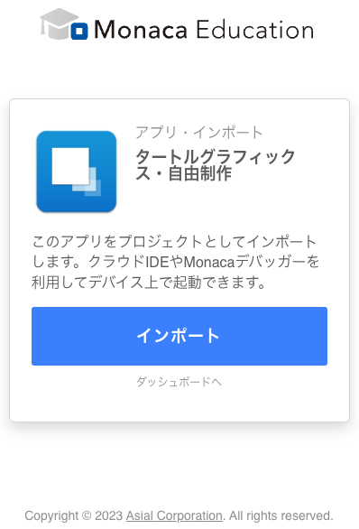
自由に図形を書いてみよう
設計
1
２
108度
72度
(-60,-120)
(60,-120)
1つの鋭角が30度の三角形を、
30度ずつ回転させながら描く
正三角形や、正五角形、直角三角形などを描いてみよう
基本的な図形を、繰り返し制御構造や条件分岐などを用いながら、複数個描くと、幾何学的な模様が描き出せる
数学の知識を利用すると、様々な図形が描き出せる
いきなりプログラムを書くのではなく、下書きやアイデアの整理をしよう
自由な図形を描くための準備
サポートページから 「タートルグラフィックス
（自由制作）」をインポート

Slide 18
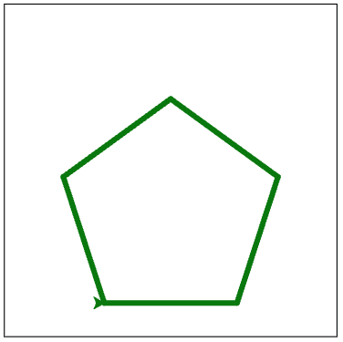
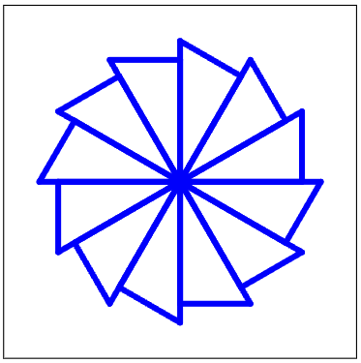
自由に図形を書いてみよう(作成例)
プログラム例
# 五角形
t.goto(-60,-120)
t.color("green")
t.width(5)
t.pendown()
for i in range(1,6):
t.forward(120)
t.left(72)
# 風車
t.goto(0,0)
t.left(90)
t.color("blue")
t.width(5)
t.pendown()
for i in range(1,13):
t.forward(120)
t.right(120)
t.forward(60)
t.right(90)
t.goto(0,0)
t.right(180)

Slide 19
確認テスト
問題 | 回答
ペンをキャンパスに下ろすための命令を選んでください。 | t.pendown() t.penup() t.forward()
ペンが今、画面に向かって左90度を向いているとします。 カタカナの「コ」の形を描くには、どのような順で命令を並べたらよいでしょうか。 プログラムを書いてください。 なお、形を描くとき、カタカナの「コ」の左上から描き始めること。
ペンが今、画面に向かって真上を向いているとします。 正方形を描くには、どのようなプログラムを書いたらよいでしょうか。 繰り返し制御構造を使って書いてください。 繰り返し制御構造を使わない書き方の場合は、部分点とします。
記述問題は実際のプログラムで回答頂いても構いません。
また、Pythonの文法に従っていなくても考え方が正しければ正解とします。

